Slide 1
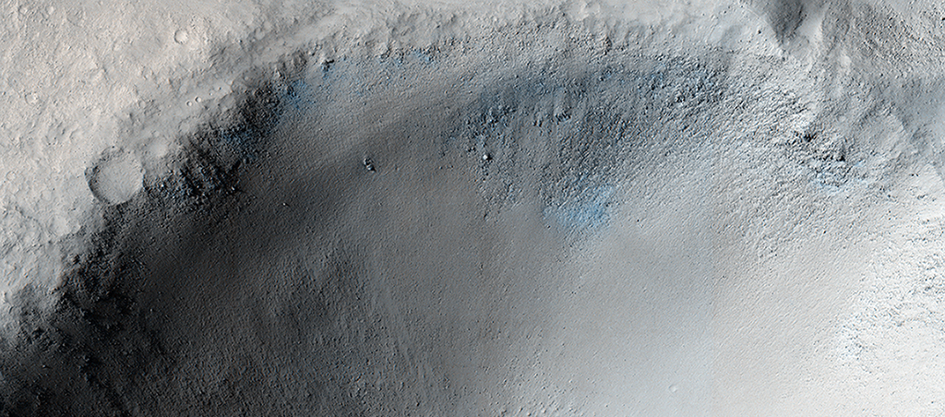

Árekstragígur á Isidis Planitia
Þessar slóðir eru einnig hluti af mögulegum lendingarstað Beagle 2 kannans, byggt á mynd frá Mars Global Surveyor. HiRISE hefur tekið 24 aðrar myndir sem ná yfir stærstan hluta fyrirhugaðs lendingarsvæðis Beagle 2, en engin ummerki um kannann hafa fundist hingað til.
uahirise.org/is/ESP_036934_1915

